Slide 1
Государственное учреждение образования
«Гимназия №2 г. Солигорска»
Людмила Антоновна Ларчик
учитель истории и обществоведения высшей квалификационной категории
Урок Всемирной истории Нового времени в 7 классе
Обобщение разделов 1 и 2 "Западная Европа и Америка от Средневековья к Новому времени»

Slide 2
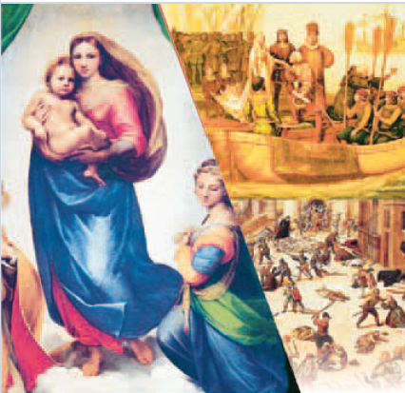
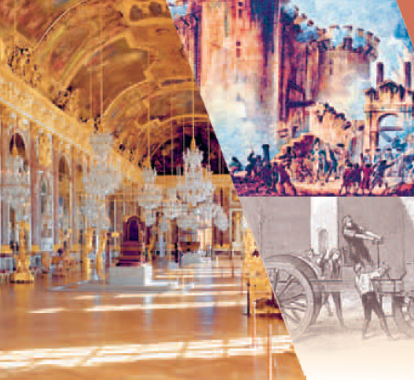
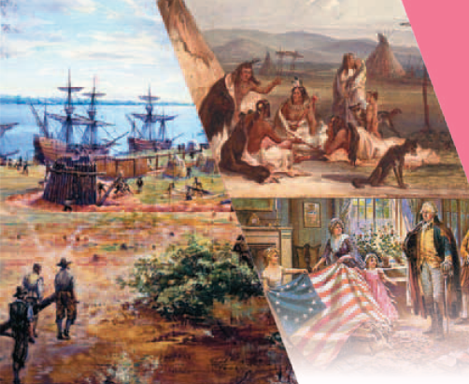
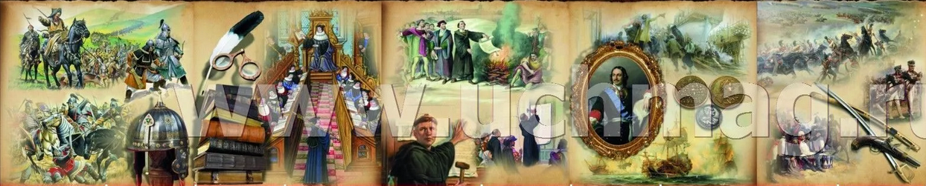
Повторительно-обобщающий урок
«Западная Европа и Америка в XVI-XVIIIвв.»

Slide 3







Задание 1.
«Подберите пару»
Вспомним даты, термины, личности.
1.
2.
3.
https://barabook.ru/3646431502096570/Zapadnaja_Evropa_v_XVII_XVIIIvv_Daty
https://barabook.ru/8993230799615088/Zapadnaja_Evropa_v_XVI_-_XVIIIvv_ Terminy
https://barabook.ru/4683036260519277/Zapadnaja_Evropa_v_XVII_XVIIIvv_Lichnosti_Kultura_ Religija
4.
https://barabook.ru/1088263122563306/Zapadnaja_Evropa_Ot_Srednevekovja_k_Novomu_vremeni_Daty
https://barabook.ru/3750390065262649/Zapadnaja_Evropa_Ot_Srednevekovja_k_Novomu_vremeni_ Terminy
https://barabook.ru/3148136242188477/Zapadnaja_Evropa_Ot_Srednevekovja_k_Novomu_vremeni_Lichnosti_Religija_ Kultura
https://barabook.ru/8671225260968848/Razdel_II_Amerika_Daty_Terminy_ Lichnosti
5.
6.
7.

Slide 4
Задание 2.
Раскройте причинно-следственные связи между историческими событиями и явлениями:
а) Великие географические открытия — первоначальное накопление капитала;
б) огораживания в Англии — формирование рынка наемной рабочей силы;
в) идеи эпохи Просвещения — создание независимого буржуазного государства в Америке.

Slide 5
Задание 3.
«Облако слов»
1.мануфактура, 2.наемный труд,
3.огораживания, 4.буржуазия, 5.фабрика, 6.прибыль,
7.натуральный оброк,
8.крепостное право,
9.ручной труд,
10.ремесленная мастерская
Распределите исторические явления в соответствующие столбцы:
феодальные пережитки;
признаки капитализма.

Slide 6
Задание 4.
Решите тест!
Вариант 1
1. Понятие «Новая история», или «история Нового времени» возникло:
а) в эпоху Возрождения;
б) в эпоху Великого переселения народов.
2. Продолжите перечень крупнейших государств в Европе на рубеже Средневековья и Нового времени:
Испания...
3. Определите автора высказывания:
а) «Неужели немцы не поднимут оружия против тех, кто грабит бедных»;
б) «Увлекающийся практикой без науки, словно кормчий... без руля или компаса, он никогда не уверен, куда плывет»;
в) «Только люди благородного происхождения могут достичь совершенства»;
г) «Государство — это я»;
д) «Имей мужество пользоваться своим умом»;
е) «На мой век хватит! После нас хоть потоп!».
Вариант 2
1. Какие столетия охватывает первый период истории Нового времени? :
а) XVI—XVII вв.;
б) XVI-XVIII вв.
2. Продолжите перечень ключевых понятий, которые характеризуют содержание первого периода истории Нового времени в Европе:
Новый Свет...
3. Определите автора высказывания:
а) «Знание — сила»; 1
б) «И все-таки она вертится!»; 1
в) «Доверься истинам природы, и пусть ничто в этом мире не останется для тебя незнакомым»;
г) «Пусть ваши мечи не остывают от теплой крови»;
д) «Не дело подданных участвовать в управлении государством»;
е) «Существование рабства среди нас, несомненно, должно дурно влиять на наши нравы».

Slide 7
Задание 5-1.
Сравните революцию в Англии и Французскую революцию, отметьте их характерные черты знаком «+» в соответствующих колонках.
Вопросы для сравнения | Революция в Англии | Французская революция
1. Борьба против монархии
2. Борьба за свободу вероисповедания
3. Вмешательство иностранных государств.
4. Казнь монарха в ходе революции
5. Установление диктатуры
6. Завоевание соседних территорий.
7. Реставрация монархии.
8. Завоевание национальной независимости
9. Устранение препятствий для развития капитализма.
10. Влияние идей просветителей на ход революции
11. Установление республики

Slide 8
Задание 5-2.
Сравните революцию в Нидерландах и революцию в Северной Америке, отметьте их характерные черты знаком «+» в соответствующих колонках.
Вопросы для сравнения | Революция в Нидерландах | Революция в Северной Америке
1. Борьба против монархии
2. Борьба за свободу вероисповедания
3. Вмешательство иностранных государств.
4. Казнь монарха в ходе революции
5. Установление диктатуры
6. Завоевание соседних территорий.
7. Реставрация монархии.
8. Завоевание национальной независимости
9. Устранение препятствий для развития капитализма.
10. Влияние идей просветителей на ход революции
11. Установление республики

Slide 9
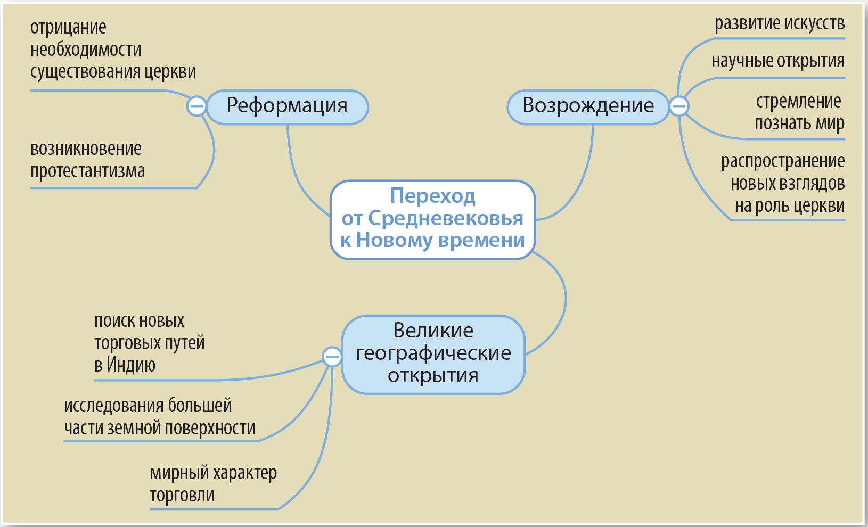
Задание 6.
«Составь схему»
На основе ментальной карты (см. памятку 4 на с. 220) «Переход от Средневековья к Новому времени» создайте схемы (ментальные карты) развития стран Западной Европы в первый период Нового времени:
Германия
Англия
Франция
Нидерланды

Slide 10



